Slide 1

Окно приветствия
Добро
пожаловать

Slide 2
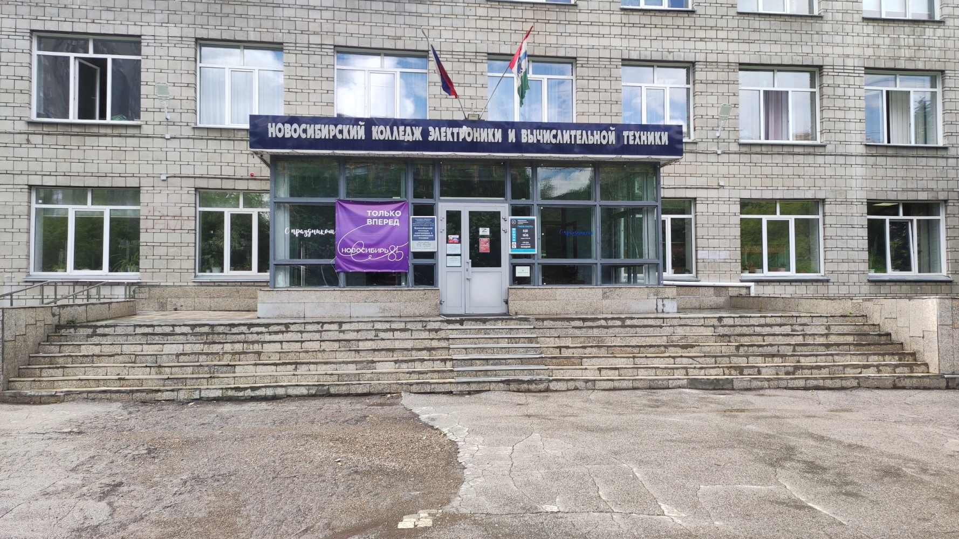
Логин
Пароль
Не помните логин или пароль?
Адрес электронной почты

Slide 3





Расписание
Персонал
Помещение
Оборудование

Slide 4

Расписание
Персонал
Помещение
Оборудование

Slide 5
Расписание
Расписание
Поиск
Профиль
х
Пн
Вт
Ср
Чт
Пт
Сб
Практика 302 Попенко З. В.
14:10
15:45
Практика Дистант Попенко З. В.
16:00
17:35
Практика Онлайн Попенко З. В.
17:45
19:20

Slide 6
Поиск
Расписание
Поиск
Профиль
х
Преподаватели
Группы
Аудитории

Slide 7
Поиск - Преподаватели
Расписание
Поиск
Профиль
х
Акифьев Александр Юрьевич
Акшонова Елизавета Ивановна
Алинская Лариса Валентиновна
Багринцева Людмила Федоровна
Балаева Елизавета Максимовна
Баринов Алексей Евгеньевич

Slide 8
Оборудование
х
Инвентарный номер | Наименование | Количество | Закупочная стоимость | Поставщик | Место хранения

